Slide 1
Театрализованная деятельность как особый и прекрасный мир ребенка

Slide 2
«Всё проходит, но всё остаётся. Остаётся в форме опыта» В.В. Клименко
Сегодня, когда по – иному, широко и фундаментально, решается проблема образования и воспитания и усложняются задачи, стоящие перед всеми, кто её решает а это, в первую очередь, педагоги общеобразовательных учреждений, - непоколебимой остаётся идея приобщения детей с самого раннего возраста к театрализованной деятельности.

Slide 3
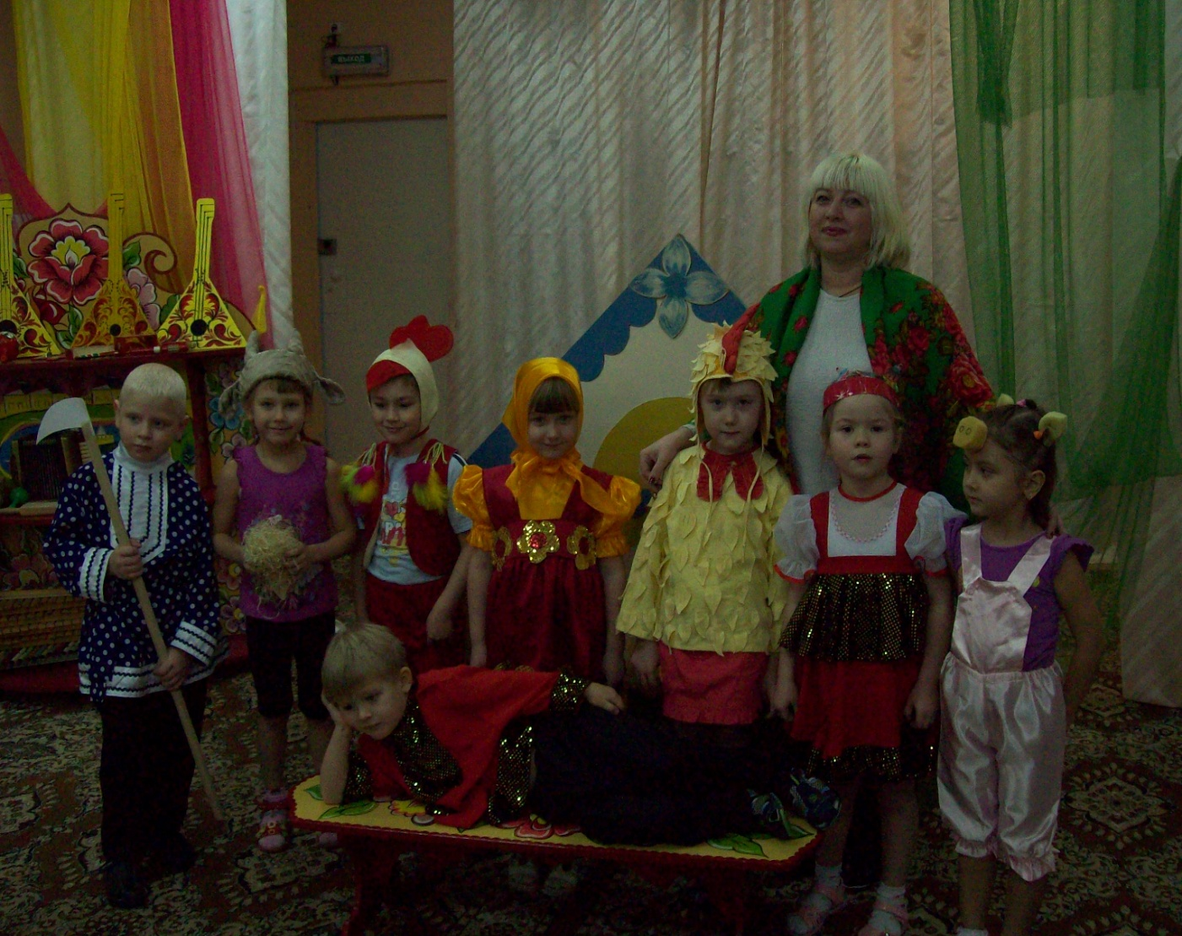

Slide 4
Возможности театрализованной деятельности огромны, её тематика практически неограниченна и может удовлетворить любые интересы и желания ребёнка. Участвуя в театрализованной деятельности, дети знакомятся с окружающим миром во всём его многообразии. Особая роль принадлежит в театральной деятельности в создании положительного эмоционального фона. Общеизвестно, что одним из серьёзнейших недостатков общественной системы дошкольного образования является монотонность жизни ребёнка, обыденность засасывает жизнерадостных, активных, деятельных и мечтательных дошкольников, превращает их в равнодушных, сонных и пассивных маленьких «старичков». И их спасение во многом зависит от театрализованной деятельности, которая вносит разнообразие в жизнь ребёнка и дарит ему радость, эмоции, впечатления.

Slide 5
Каждое слово несёт огромную смысловую нагрузку, и от того, на каких сказках мы воспитываем наших детей, зависит, какими они будут. Дети всегда готовы играть сказки. Это их способ познания мира красоты и волшебства, загадок и чудес. Именно русская народная сказка радует своим оптимизмом, добротой, любовью ко всему живому, мудрой ясностью в понимании жизни, сочувствием слабому, лукавством и юмором. Входя в сказку, ребёнок получает роль одного из её героев, приобщается к культуре своего народа, непроизвольно впитывает в себя то отношение к миру, которое даёт силу, стойкость и спокойствие в будущей жизни.

Slide 6
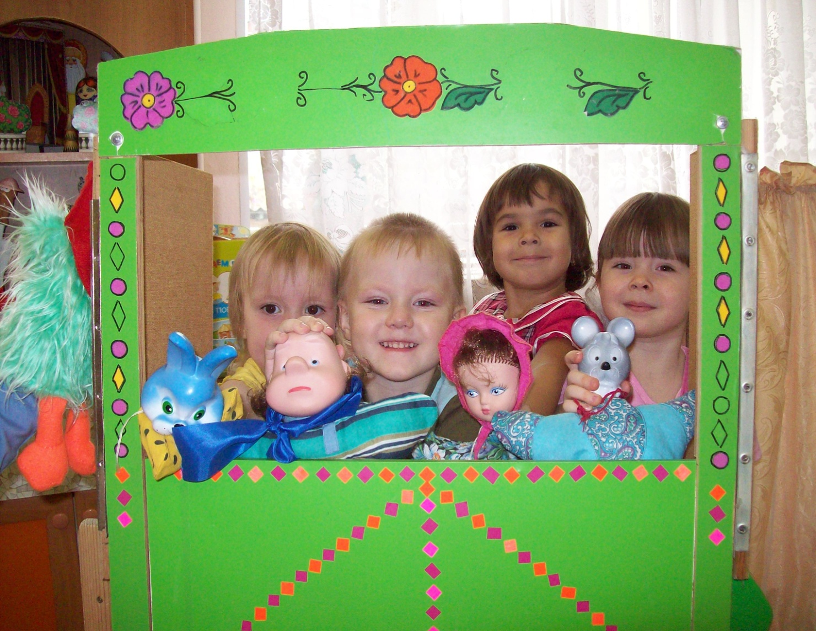

Slide 7
Занятия театрализованной деятельностью помогают детям адаптироваться в окружающем мире и решить многие актуальные проблемы современной педагогике и психологии, связанные с нравственным воспитанием, а также развитием коммуникативных качеств.

Slide 8
Театр – один из самых демократичных и доступных видов искусств для детей, поэтому, я с огромным удовольствием преподношу детям этот сказочно – волшебный мир театрализованных представлений, в котором дети радуются играя, считаю, что театр в детском саду научит детей видеть прекрасное в жизни и в людях, зародит стремление самому нести в жизнь добрые чувства.

Slide 9
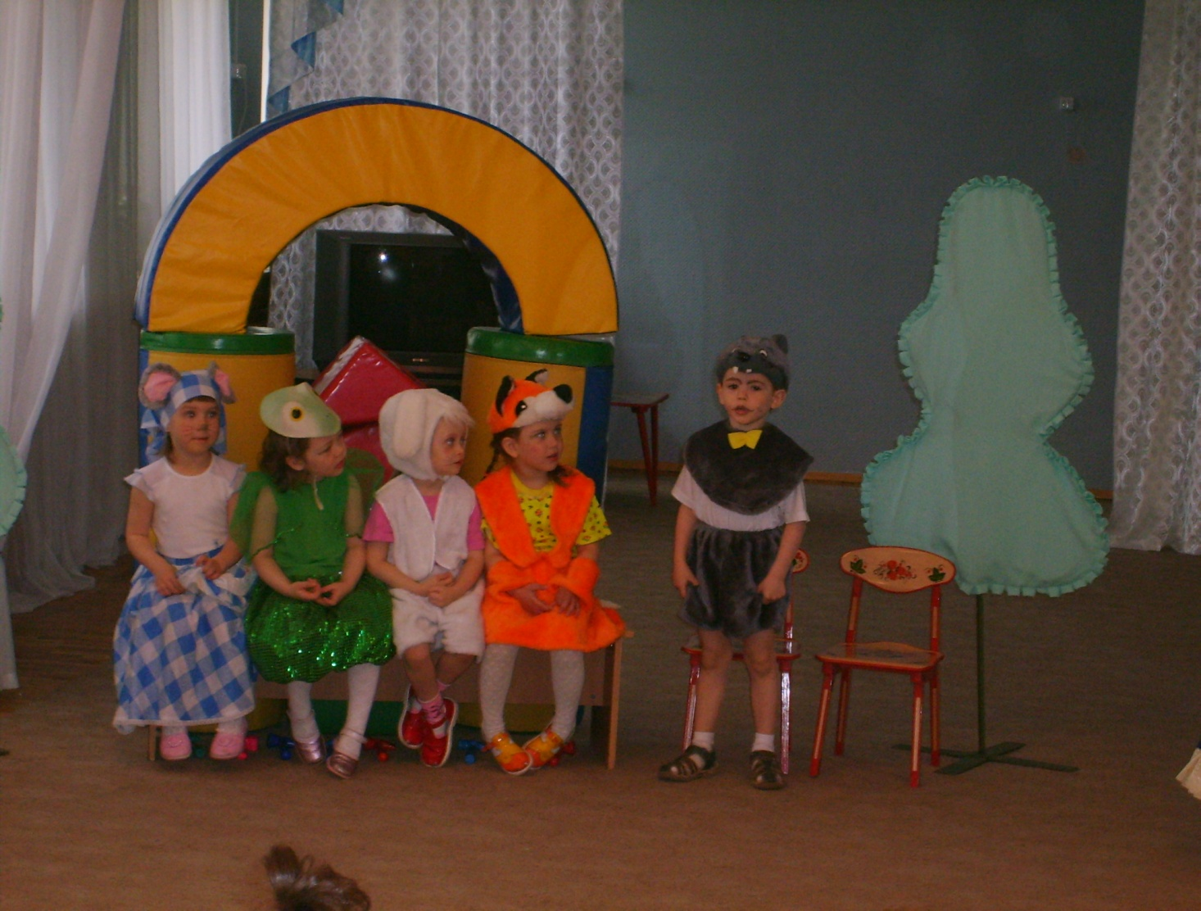

Slide 10
Сколько бы я не перечисляла достоинств театрализованной деятельности, она занимает достойное место в системе воспитательно – образовательной работы с детьми, ей присуще все сферы детской деятельности, общего психического и художественного развития.

Slide 11
В старшем дошкольном возрасте у детей формируется ряд качеств, ценных для дальнейшего эстетического развития: активность, сознательность, самостоятельность к соучастию и сопереживанию, непосредственность впечатлений, яркость в выражении воображения. Благодаря этим качествам ребёнок уже в состоянии сам сделать куклу для своего выступления и через цвет одежды передать её образ.

Slide 12
С детства полюбить мудрый мир театра, считала поэтесса Л. Фадеева, что он является основным средством приобщения маленького человека к искусству. При этом ребёнок выступает сразу в двух полях – зрителя и участника.

Slide 13
Статью подготовила: Банщикова Инна Евгеньевна, МДОУ «Буровичок»

